Slide 1
Методы анализа алгоритмов.
Классы сложности P и NP
Выполнил:
студент 2 курса магистратуры
05182м группы
Василевский А.В.

Slide 2

Алгоритм
Алгоритм – любая корректно поставленная вычислительная процедура (отображения входа на выход)
Алгоритм – инструмент решения вычислительной задачи
Экземпляр задачи – задача + корректные исходные (входные) данные

Slide 3
Свойства алгоритмов
Дискретность. Алгоритм – последовательность (конечных по времени выполнения) шагов.
Детерминированность. Следующий шаг однозначно определяется состоянием системы.
Понятность для исполнителя.
Завершаемость. Конечное время работы.
Универсальность. Применимость к различным экземплярам задачи.
Результативность (корректность). (Корректный) результат работы.

Slide 4
Классификация алгоритмов
Детерминированные/стохастические.
Точные/приближенные.
Корректные/частично корректные/некорректные.
Последовательные/параллельные.
По временной сложности (O(1), O(n), O(…)).
По объему требуемых ресурсов (памяти) (O(1), …).

Slide 5
Методы анализа корректности
Инварианты (циклов) – («ручной») анализ (циклических) алгоритмов на основе «урезанной» (конечной) математической индукции.
Полный перебор – проверка алгоритма на всех возможных входных данных (тестирование методом черного ящика).
Статический анализ (data flow analysis) – «умный» перебор, анализ возможных классов входных и выходных данных (напр. в компиляторах)
Статический анализ (формальная верификация) – (полу)автоматический анализ корректности на основе инвариантов методами автоматического вывода и автоматического доказательства теорем (верификатор KeY для языка Java; Z3 Prover; Coq, Idris, etc.)

Slide 6
Анализ сложности
Цель – определение временной и «пространственной» сложности.
Модели:
  Машина Тьюринга (RW-лента ячеек; команды чтения, записи, смещения вправо/влево)
  Недетерминированная машина Тьюринга
  RAM-машина (RO и WO-ленты + регистровая память)

Slide 7
RAM-машина
Абстракция реального компьютера:
  Последовательность входных команд (программа)
  Память с произвольным доступом (регистры)
  Набор инструкций (переходы, int/float-арифметика)
Можно считать, что все элементарные инструкции имеют одинаковое время выполнения t ~ O(1).

Slide 8
Анализ сложности
Время работы алгоритма – сумма квантов времени элементарных инструкций. Зависит от входных данных (не только от размера, хотя прежде всего от него).
Различают лучшее, худшее и среднее (ожидаемое) время работы алгоритма (при том же размере данных). Часто последние два имеют одинаковый порядок.
Ожидаемое время зависит от специфики задачи (напр. поиск в БД заведомо не / существующих данных)

Slide 9
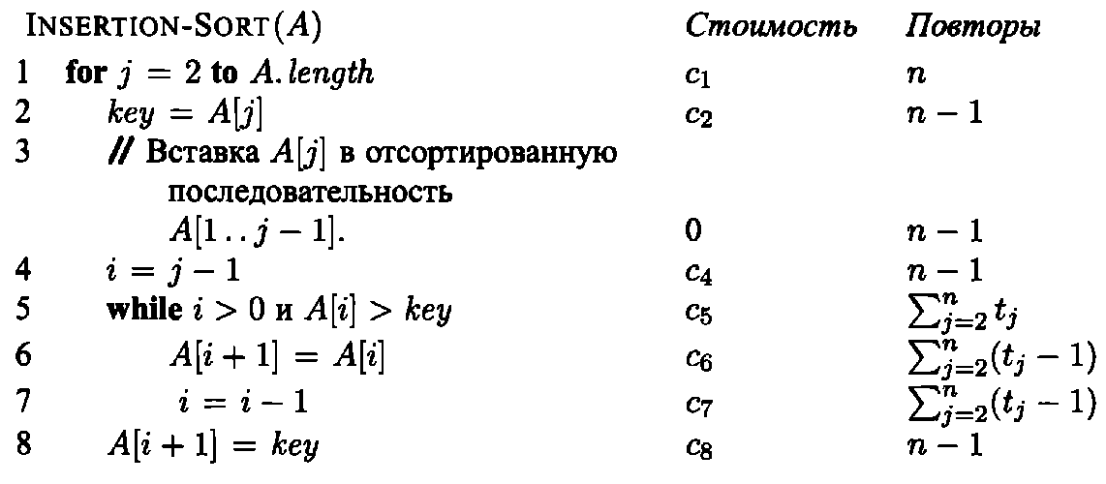
Анализ сложности
Лучший случай: tj = 1 → сложность линейная
Худший случай: tj = j → сложность квадратичная
ист.: Т.Кормен

Slide 10
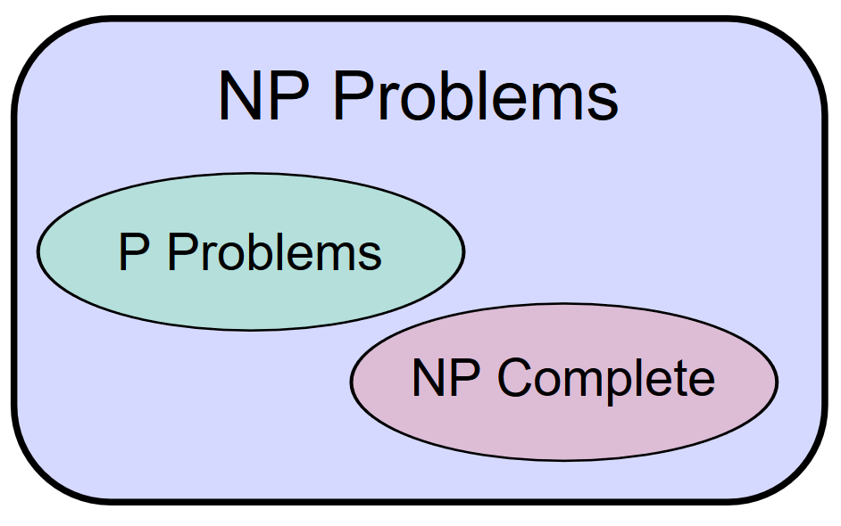
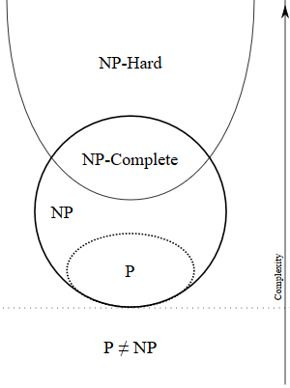
Классы задач
P – polynomial. Класс проблем, разрешимых за полиномиальное время.
NP – nondeterministic P. Класс проблем, для которых известный ответ («сертификат» решения) можно проверить за полиномиальное время (сводится к другой задаче класса P с ответом «да»/«нет»).
NPC – NP complete. Задача перебора с ответом «да»/«нет» – «композиция» NP-задач.
NPH – NP hard. Задачи перебора с произвольным ответом. Самые сложные задачи (оптимизации).
NP is Not in P

Slide 11
Пример 0 (sort)
Задача: сортировка последовательности чисел.
  Проверить, что данные числа отсортированы можно за O(n), следовательно проблема сортировки – NP.
  Существуют алгоритмы, решающие задачу за полиномиальное время, значит задача принадлежит классу P.

Slide 12
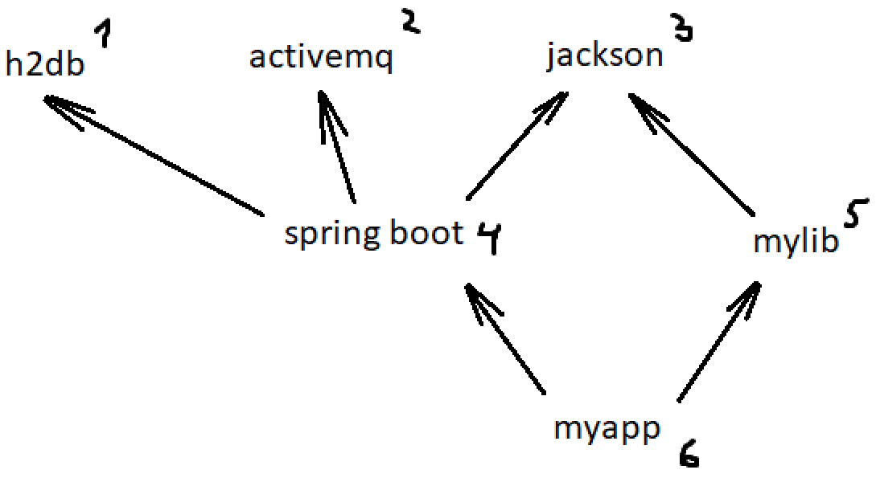
Пример 1 (toposort)
Задача: определить порядок загрузки библиотек, если даны зависимости между ними.
  Вариация задачи топологической сортировки вершин направленного ациклического графа (DAG)
  Сложность алгоритма (Кана / Тарьяна) – O(V+E) – полином 1-й степени – задача класса P.
  Бонус:
    Определяет наличие цикла(ов) в графе

Slide 13
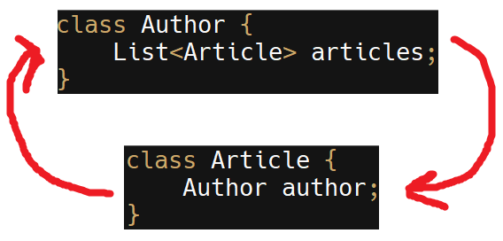
Пример 2 (feedback arc set)
Задача: определить порядок компиляции файлов, если даны зависимости между ними, причем они могут быть циклическими.
  Реальный порядок обработки циклических зависимостей не так важен. Решение задачи – размыкание циклов (удаление ребер графа, пока не получится DAG). Проблема – FAS (↑).
  Задача NP Complete:
    Тест «DAG ли это после удаления набора ребер» – P.
    Поиск этого набора – NPC (перебор всех вариантов).
Вариации:
  размыкание deadlock-ов с минимальным «ущербом»
  dependency injection с максимизацией быстродействия и т.д.
(след. сама задача – минимум NP)
(см. ←)
(и проверка каждого из них тестом)

Slide 14
Проблема P != NP
«Если можно быстро проверить, является ли X решением задачи Y, можно ли также быстро найти это решение?»
  Prime1 * Prime2 = X – легко
  Prime1 * X = Y – сложно, но легко проверить конкретный X.
До сих пор не решена и актуальна. В случае P = NP многие сложные задачи (перебора!) можно решить за полиномиальное время! Последствия катастрофические.

Slide 15
Типичные P-проблемы
Сортировки и поиск
Математические операции [sizeof(N) < inf]
Обходы графов (garbage collection, topological sort)
Поиск кратчайшего пути ↑
Regexp Matching [!без обратных ссылок!]

Slide 16
Некоторые NP-проблемы
Факторизация целых чисел. Сертификат – набор (простых) множителей.
Дискретный логарифм (b^{x} = a, x = ?). Сертификат – x.
(Изо)морфизмы (графов, групп). Сертификат – функция-морфизм.

Slide 17
Типичные NPC-проблемы
Boolean Satisfability Problem (SAT)
  Обращается ли булева функция f(x,…) в true хотя бы раз? Сертификат – само решение.
Feedback Vertex/Arc Set (FVS/FAS, см. ←)
  Найти любой набор вершин/ребер, превращающий произвольный граф в DAG. Сертификат – сам набор.
Всевозможные раскраски графа
  Раскрасить граф любым из способов так, чтобы смежные вершины/ребра имели разные цвета (N < inf цветов). Сертификат – сама раскраска.
Longest Path Problem
  Найти путь из вершины A в вершину B, состоящий не менее чем из N вершин. Сертификат – сам путь.

Slide 18
Типичные NPC-проблемы
Всевозможные задачи о клике (полносвязном подграфе)
  Найти клику с не менее чем N вершинами. Сертификат – сама клика.
Задачи упаковки (контейнеры/«ранец»/«рюкзак»)
  Имея набор контейнеров и набор предметов, упаковать их так, чтобы занять максимум N контейнеров. Сертификат – такая упаковка.
Сумма/разбиение подмножеств
  Найти подмножество множества, элементы которого суммируются в 0. Сертификат – такое подмножество.

Slide 19
Типичные NPH-проблемы
Feedback Vertex/Arc Set (FVS/FAS, см. ←)
  Найти минимальный набор вершин/ребер, превращающий произвольный граф в DAG…
Всевозможные раскраски графа
  Раскрасить граф минимальным числом цветов так, чтобы смежные вершины/ребра имели разные цвета (N < inf цветов)…
Longest Path Problem
  Найти самый длинный путь из вершины A в вершину B…
Regexp Matching [!с обратными ссылками!]

Slide 20
Задачи (1+2)
1. Разработать алгоритм, проверяющий, является ли переданное в него число N простым.
  Базовая идея [точно]: перебрать все делители n < N.
  Оптимизации [точно]: методами задачи 2.
  Специальные знания [с контролируемой ошибкой]: вероятностные методы на основе теории чисел. [не рассматриваются]
2. Дано число N. Написать функцию, возвращающую список простых чисел до N включительно.
  Базовая идея: как в 1, но перебирать ранее найденные простые делители.
  Решето: как в 1, но еще и вычеркивать все кратные найденным.
  Оптимизации [решето + специальные знания]: уменьшение пространства поиска методами теории чисел [только простейшие] и простыми эвристиками.

Slide 21
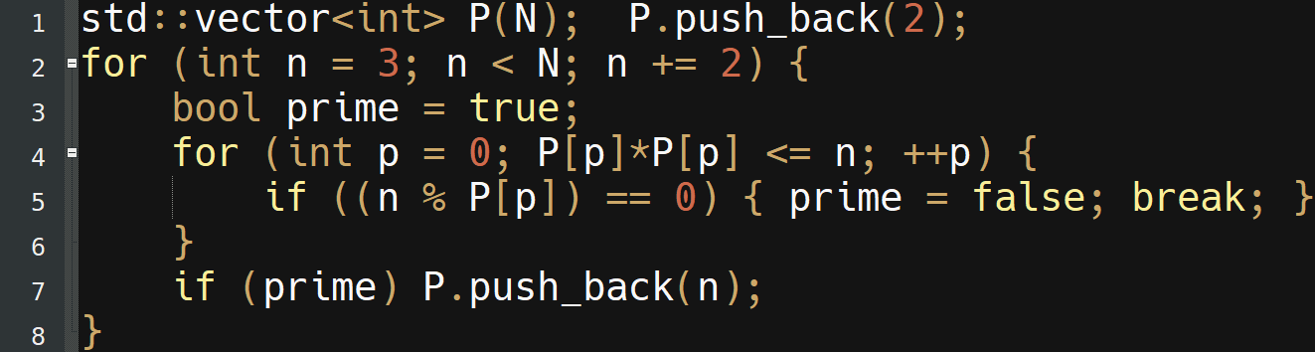
Задачи (1+2)
1. Оптимизации:
  Исключить все четные числа сразу
  Заметить, что перебирать делители достаточно до sqrt(N)
  *Оптимизации памяти делением на подрешета*
2. Простейшая реализация в лоб

Slide 22
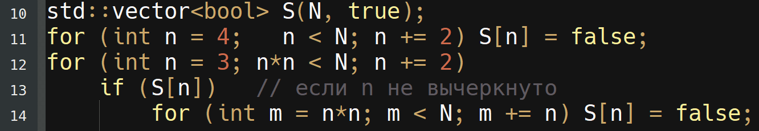
Задачи (1+2)
3. Простейшее решето (Эратосфена):
  Асимптотика первой реализации: O(N*sqrt(N)) [точнее еще / ln(N) – из теории чисел]
  Асимптотика второй реализации:
    Вычеркиваем N/2, N/3, N/5, …, N/p, …, p < sqrt(N) чисел за итерацию => sum(1/x) ~ ln(x) + c
    Асимптотика O(N ln sqrt(N)) [точнее O(N ln ln sqrt(N)) – из теории чисел]

Slide 23
Литература
[1] Томас Х. Кормен и др. Часть 1. Основы // Алгоритмы: построение и анализ = Introduction to Algorithms. — 2-е изд. — М.: «Вильямс», 2006. — 1296 с.
[2] Томас Х. Кормен и др. Глава 34. NP-полнота // Алгоритмы: построение и анализ = Introduction to Algorithms. — 2-е изд. — М.: «Вильямс», 2006. — 1296 с.
[3] Википедия, Wikipedia
[4] Хабрахабр: «Доказательство некорректности алгоритма сортировки Android, Java и Python»
[5] Alfred V. Aho et.al. Compilers: principles, tecniques, and tools, 2nd edition – Pearson, «Addison Wesley», 2007 – 1009 p.

